Slide 1
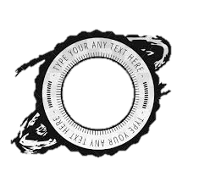
درفایل اصلی لوگو فروشگاه وجود ندارد.
نمونه
👇کلیک کن👇
http://powerdars.farafile.ir/
👆کلیک کن👆
بعدی

Slide 2
یادآوری
در سال گذشته با مطالب زیر آشنا شدیم:
عددی که توان ندارد، توان یک می گیرد.
هر عدد به توان یک برابر با خود عدد است.
هر عدد به توان صفر برابر با یک می شود.(به جز صفر)
یک به هر توانی برابر با یک است.
$$n=n^{۱} ۴=۴^{۱}$$
$$n^{۱}=n ۷^{۱}=۷$$
نمونه
$$n^{۰}=۱ {۱۵}^{۰}=۱$$
$$۱^{n}=۱ ۱^{۹}=۱$$

Slide 3
صفر به توان هر عدد برابربا صفر است.(آن عدد باید طبیعی باشد)
$$0^{n}=0 0^{939}=0$$
ضرب اعداد توان دار:
پایه مساوی : توان ها را جمع می کنیم
توان مساوی : پایه ها را ضرب می کنیم
تقسیم اعداد توان دار:
پایه مساوی : توان ها را از هم کم می کنیم
توان مساوی : پایه ها را تقسیم می کنیم
$$n^{a}×n^{b}=n^{a+b} ۷^{۴}×۷^{۵}=۷^{۹}$$
$$x^{n}×y^{n}={\left(x×y\right)}^{n} ۴^{۹}×۶^{۹}={۲۴}^{۹}$$
$$n^{a}÷n^{b}=n^{a−b} ۶^{۱۰}÷۶^{۳}=۶^{۷}$$
$$x^{n}÷y^{n}={\left(x÷y\right)}^{n} {۱۳}^{۸}÷۶^{۸}={\left(\frac{۱۳}{۶}\right)}^{۸}$$

Slide 4
$b^{−2}×{b^{−3}}$=
$$b^{−5}$$
$\frac{2^{8}×5^{10}}{2^{4}×5^{6}}$=
$2^{4}×5^{4}$=
$${10}^{4}$$
$\frac{2^{−7}×2^{11}}{3^{1}×3^{−5}}$=
$\frac{2^{4}}{3^{−4}}$=
نمونه
$$2^{4}×{3^{4}\text{=}}6^{4}$$
درفایل اصلی لوگو فروشگاه وجود ندارد.
👇کلیک کن👇
$\frac{7^{9}×{11}^{−22}}{{11}^{−6}×7^{−7}}$=
$\frac{7^{16}}{{11}^{16}}$=
$${\left(\frac{7}{11}\right)}^{16}$$
http://powerdars.farafile.ir/
$$7^{16}×{{11}^{−16}\text{=}}$$
👆کلیک کن👆
$\frac{x^{5}{×y}^{2}×z}{x^{−2}{×y}^{7}{×z}^{3}}$=
$$\frac{x^{7}}{y^{5}z^{2}}$$
$x^{7}{×y}^{−5}{×z}^{−2}$=

Slide 5
$\frac{x^{−9}{×y}^{6}{×z}^{11}}{x^{7}{×y}^{−9}{×z}^{−7}}$=
$$\frac{y^{15}z^{18}}{x^{16}}$$
$x^{−16}{×y}^{15}{×z}^{18}$=
$\frac{x^{−9}{×y}^{6}{×z}^{11}}{x^{−3}{×y}^{7}{×z}^{−3}}$=
$$\frac{z^{14}}{y^{1}x^{6}}$$
$x^{−6}{×y}^{−1}{×z}^{14}$=
اگر عدد توان دار داخل پرانتز باشد و یک توان دیگر داشته باشد توان ها ضرب می شوند

Slide 6
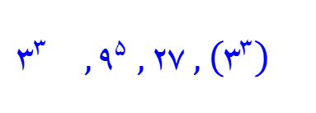
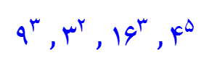
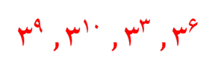
برای مقایسه کردن اعداد توان دار باید پایه ها یا توان ها را برابر کنیم سپس اعداد را مقایسه کنیم.
هر دسته از اعداد را از کوچک به بزرگ مرتب کنید.
ب)
الف)
اعداد را با توان مرتب می کنیم
اعداد را با پایه مرتب می کنیم

Slide 7
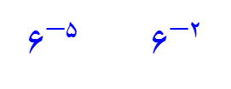
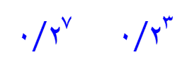
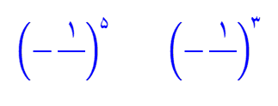
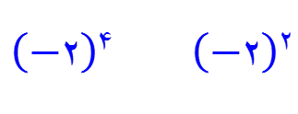
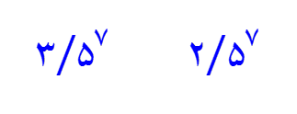
مقایسه کنید.
$${\left(\frac{5}{4}\right)}^{2} {\left(0.7\right)}^{2}$$
$${\left(0.987\right)}^{10} {10}^{0}$$
$${\left(1.2\right)}^{7} {\left(1.02\right)}^{7}$$
$${\left(\frac{3}{4}\right)}^{2} {\left(0.75\right)}^{3}$$
$$5^{−1}{0}$$
$$2^{0}{2^{−5}}$$
$${\left(\frac{−8}{15}\right)}^{0} 1$$
$${−5}^{−2} {\left(−5\right)}^{−2}$$
$${\left(0.5\right)}^{−2} {\left(0.6\right)}^{−2}$$

Slide 8
اگر پایه برابر بین باشد هر دو توان فرد داشته باشند هر چه توان بیشتر عدد بزرگتر است
اگر پایه برابر بزرگتر از یک باشد هر چه توان بیشتر باشد بزرگتر است
اگر پایه برابر بین صفر تا یک باشد هر چه توان کمتر باشد بزرگتر است
اعداد زیر را از کوچک به بزرگ مرتب کنید.

Slide 9
نماد علمی
هر گاه بخواهیم یک عدد خیلی بزرگ یا یک عدد خیلی کوچک را به صورت مختصر نمایش دهیم آن را به صورت ضرب یک عدد اعشاری بین با توان عدد نمایش می دهیم.
کاربرد نماد علمی:برای نمایش اعداد بسیار بزرگ و بسیار کوچک بکار می رود تا خواندن ونمایش عملیات ریاضی راحتر شود.

Slide 10
ریشه گیری
به عبارت های زیر توجه کنید:
ریشه دوم:
ریشه دوم عدد $a$ یعنی چه عددی رابرخودش ضرب کنیم تا $a$ بیاید.
به طور کلی اگر $a$ یک عدد حقیقی مثبت باشد $\sqrt{a} و −\sqrt{a}$ را ریشه دوم $a$ میگوییم.
به عنوان مثال ریشه های دوم عدد ۸۱ برابر با $\sqrt{۸۱}=۹ , −\sqrt{۸۱}=−۹$
نکته :
برای اعداد مثبت دو ریشه دوم وجود دارد، اما برای اعداد منفی ریشه دوم حقیقی وجود ندارد.
$$۵^{۲}=۲۵ {(−۵)}^{۲}=۲۵$$
$$۷^{۲}=۴۹ {(−۷)}^{۲}=۴۹$$
$$\sqrt{۲۵}=۵ −\sqrt{۲۵}=−۵$$
$$\sqrt{۴۹}=۷ −\sqrt{۴۹}=−۷$$

Slide 11
سوال)ریشه دوم هرکدام را بیابید.
=ریشه دوم 25
5و5-
$$−\sqrt{20}$$
$20$=ریشه دوم
$\sqrt{20}$ و
=ریشه دوم 64
8و8-
=ریشه دوم 1
1و1-
$12$=ریشه دوم
$\sqrt{12 }$ و
$$−\sqrt{12}$$
=ریشه دوم 0
صفر
$2^{7}$=ریشه دوم
$$\sqrt{2^{7}}$$
$8\sqrt{2}$ و
$$−8\sqrt{2}$$
=ریشه دوم4
2و2-
$2^{6}$=ریشه دوم
$$\sqrt{2^{6}}$$
8و8-
$−36$=ریشه دوم
وجود ندارد
(چون مجذور هیچ عددی منفی نمی شود)

Slide 12
صفر
سوال)مجموع ریشه های دوم عدد1366917 چند است؟
نکته 1: صفر تنها عددی است که فقط یک ریشه دوم دارد.
نکته2: صفر تنها عددی است که با ریشه دومش برابر است.
نکته3: هر عدد مثبتی دو ریشه دارد که آن دو ریشه قرینه هم هستند.
ریشه سوم:
ریشه سوم عدد $a$ یعنی چه عددی را 3 بار ضرب کنیم تا $a$ بیاید.
اگر $a و b$ اعداد حقیقی باشند و $a=b^{۳}$ در این صورت می گوییم: ریشه سوم $a$ برابر با $b$ است و می نویسیم :
هر عدد تنها یک ریشه سوم دارد.
ریشه سوم اعداد مثبت، همیشه مثبت است.
ریشه سوم اعداد منفی همیشه منفی است.
$$\sqrt[۳]{a}=b$$

Slide 13
جمع وتفریق رادیکالی:در جمع و تفریق رادیکال ها باید فرجه ها واعداد داخل رادیکال برابر باشد و مانند عبارت جبری عمل می کنیم وفقط ضریب آنها را جمع می کنیم.
سوا ل)حاصل هر کدام از عبارت های زیر را بیابید.
$$\sqrt{72}−\sqrt{32}+\sqrt{18}=$$
6$\sqrt{2}−4\sqrt{2}+3\sqrt{2}=5\sqrt{2}$
$\sqrt{50}+\sqrt[3]{24}+\sqrt[3]{81}$=
$$5\sqrt{2}+2\sqrt[3]{3}+3\sqrt[3]{3}\text{=}5\sqrt{2}+5\sqrt[3]{3}$$
$$\sqrt{48}(\sqrt{3}+\sqrt{2})=$$
$$\sqrt{144}+\sqrt{96}=12+4\sqrt{6}$$
نمونه
$$\left(\sqrt{12}+\sqrt{27}−\sqrt{48}\right)÷\sqrt{3}=$$
$\left(2\sqrt{3}+3\sqrt{3}−4\sqrt{3}\right)÷\sqrt{3}=$1

Slide 14
سوال)اگر باشد حاصل عبارت زیر را بدست آورید.
x<0
$$2\sqrt{x^{2}}−x=$$
$2\left|x\right|$-x=-2x-x=-3x
$$\sqrt{x^{2}}={\left(\sqrt{x}\right)}^{2}$$
سوال)آیا تساوی همواره برابر است؟دلیل بیاورید؟
$\sqrt{{(−2)}^{2}}$=$\sqrt{4}=2$
${\left(\sqrt{−2}\right)}^{2}=\sqrt{4}=2$ ×
$$\sqrt{−2}$$
چون مقدار را نمی دانیم.
B
N

